Slide 1
1.1. Traducción: compilar vs interpretar
Introducción a la programación
Ingeniería en Electrónica.
M.C. Julio Martinez

Slide 2
Para que un lenguaje?

Slide 3

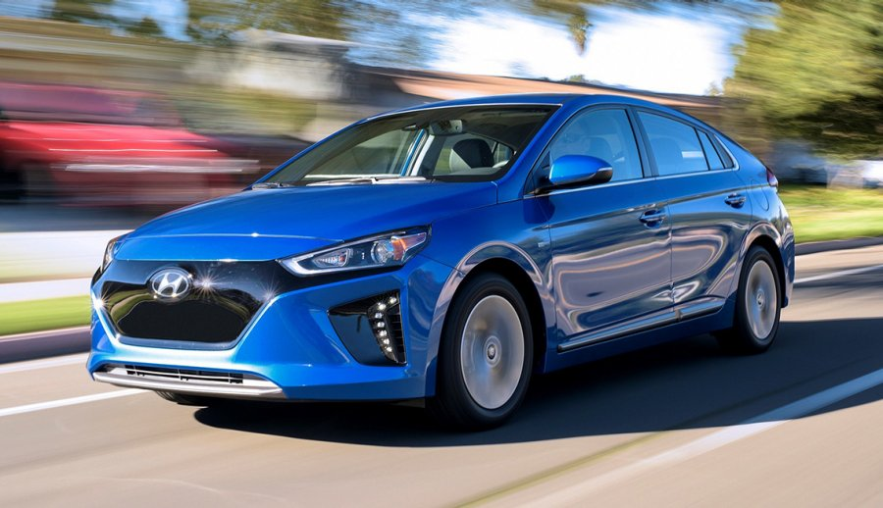
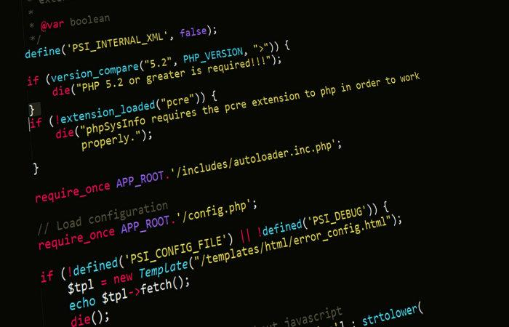

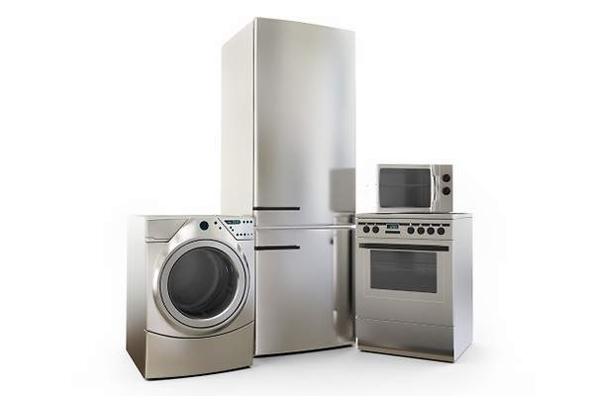
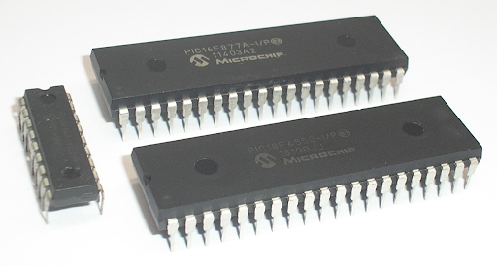
Notes:
Tenemos un programador, un codigo y un target

Slide 4
Como se hace esa traduccion?
Compilar
Interpretar

Slide 5

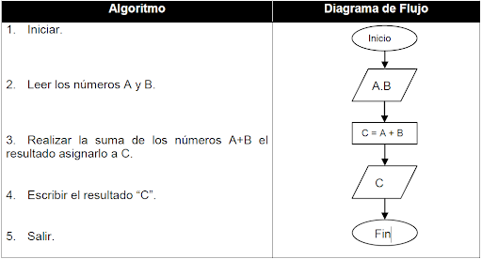


COMPILADOR
VINCULACION
Lenguaje de alto nivel (por ejemplo C)
SO
Algortimo
Ficheros objeto
Ejecutable
Librerias
Notes:
Siempre vamos a tener un programador y una maquina y recordemos que el programador va a tener cualquier cosa que le pida, en ese sentido, el programador tiene un algoritmo que la maquina quiere que realize…..
Por una participacion….. Que entienden por algoritmo
La mayoria de nuestra vida esta dada por algoritmos,
Abrir una receta….
Un conjunto de pasos para relaizar una pizza….
Por ejemlpo, un juegio de mesa
Otro ejemplo, los algoritmos estan en todas laas cosas que podemos imaginar…. Por ejemplo en la primaria…. Multiplicacion….el multiplicando por multiplicando
Ejemplo con el numero magico a partir de …
Entonces tenemos al programador con un algoritmo
Una vez que estan los archivos o archive en un lenguaje de progrmador, el compilador creara ficheros objeto, que es un lenguaje mas cercano a la maquina pero aun asi no es el mas adecuado para que la maquina lo interprete/ ejecute, puesto que es necesario adaptarlo para que su estructura pueda ejecutarlo.
Por ejemplo las librerias que especifican puertos de entrada salida. O por ejemmplo las operaciones matematicas de donde esta usando ciertas funciones
Para ello se conjuntan los ficheros objeto con las librerias en un proceso de vinculacion.
El cual tinen como objetivo generar un archive ejecutable. Que seguramente ya lo hemos visto
Con esto seguramente ya podemos ejecutar nuestro algoritmo en nuestra maquina

Slide 6
INTERPRETE
Lenguaje de alto nivel (por ejemplo C)
Algortimo
Notes:
Como seria de distinto si lo hacemos de parte del interprete
El generara en vivo, en ejecucion, el codigo necersario para la maquina, es decir, nos saltamos todos los pasos intermedios, cual es major, cual es peor, cuando se debe usar uno u otro?
Bueno ese tipo de preguntas las responderan al final del curso, pero podriamos hacer el

Slide 7
Ejemplos de la vida real… let’s fun!

